Slide 1
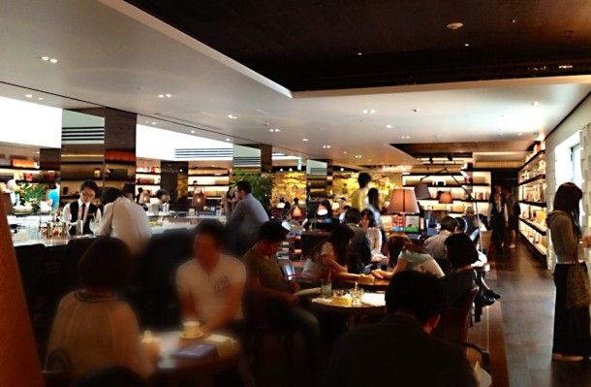
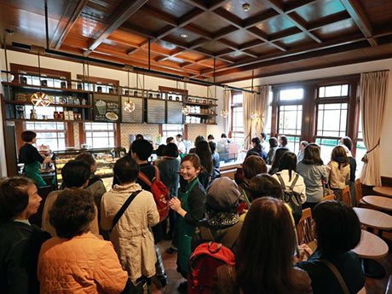
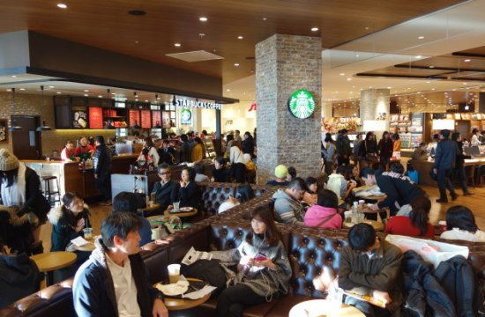
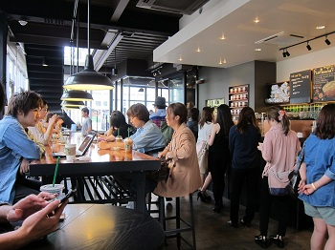
Wifiのためにスタバに来てる人が多すぎ
Wifi使うためにWifi必要。

Slide 2
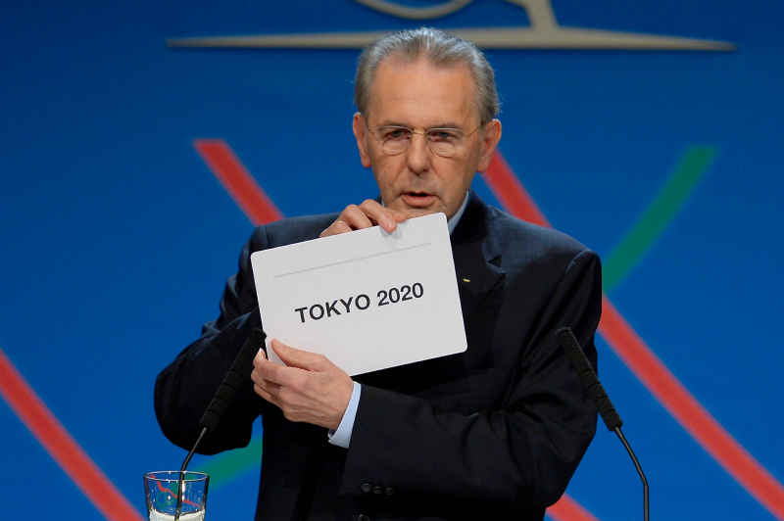
東京五輪2020年 目標2000万人訪日外国人

Slide 3
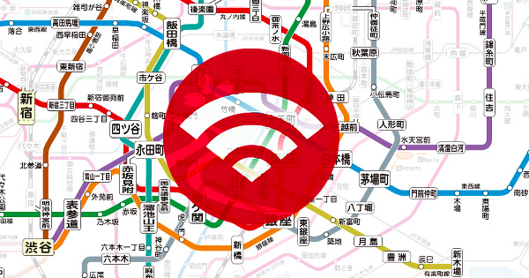
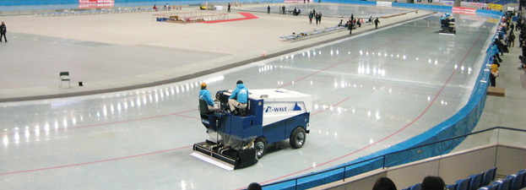
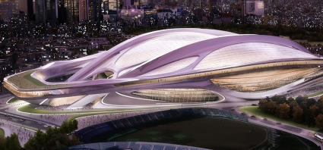
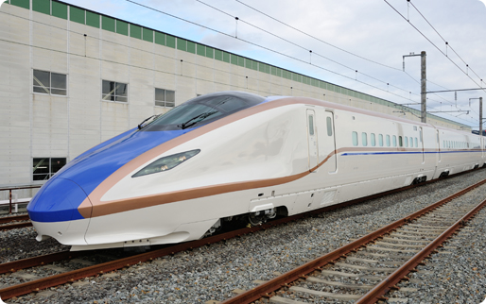
不足しているインフラの中で一番の問題、
オリンピックの情報獲得するためのWifi設備が不十分

Slide 4
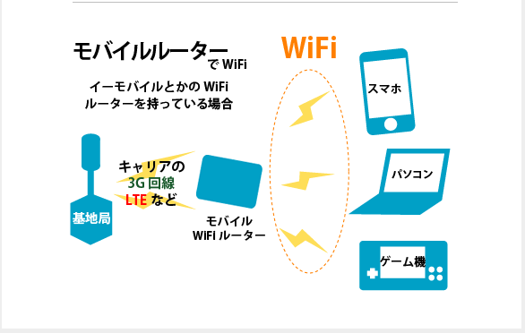

Slide 5
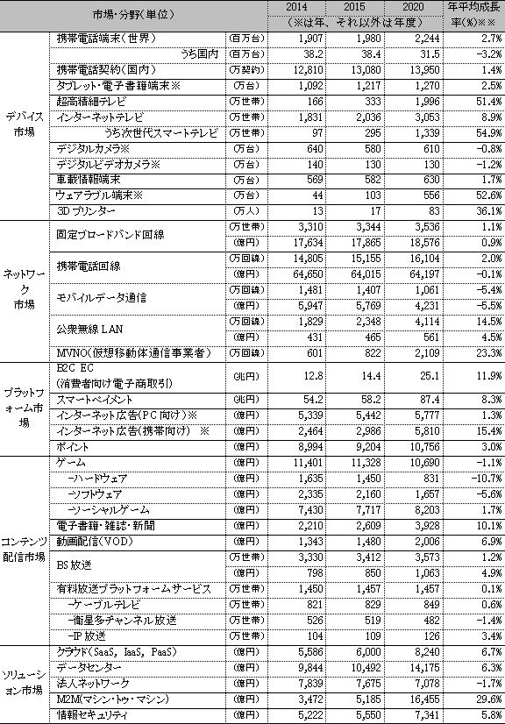
野村総研研究所 市場規模調査
インターネットインフラ市場
総額7兆1,098億円

Slide 6
市場サブタイトル
50
兆円
7兆1,098億円
4,600億円
効果を最重視する人々の市場
世界の
Wifiインフラ市場
50兆円
日本のWifi
インフラ市場
Notes:
An explanation of the services that exist that exchange
money for a service/good

Slide 7

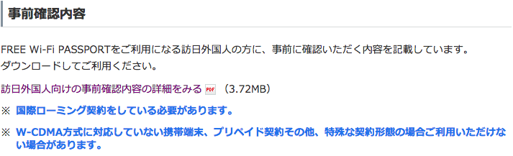

Slide 8
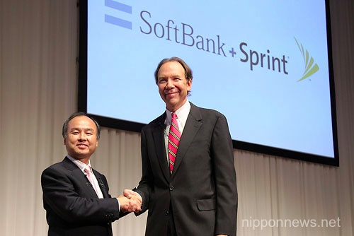

Slide 9
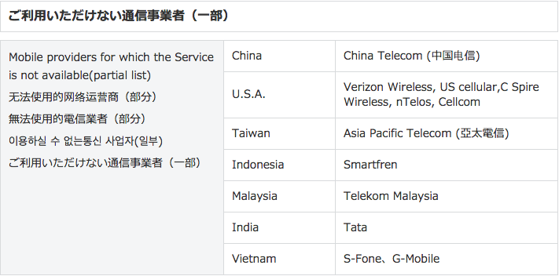

Slide 11

WiMax

Slide 12
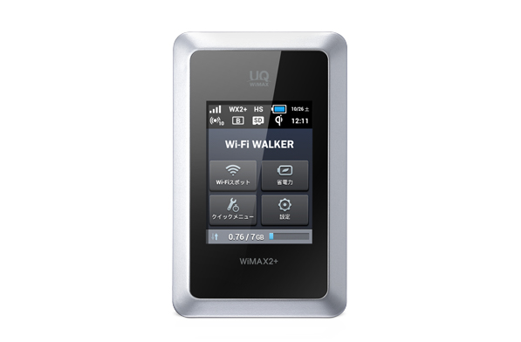
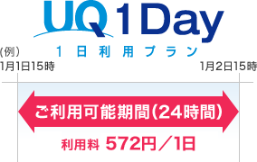
WiMAX 外国人向けサービス分析
端末代金 購入 5000円〜
レンタル 972円〜
端末代金 1日572円

Slide 13
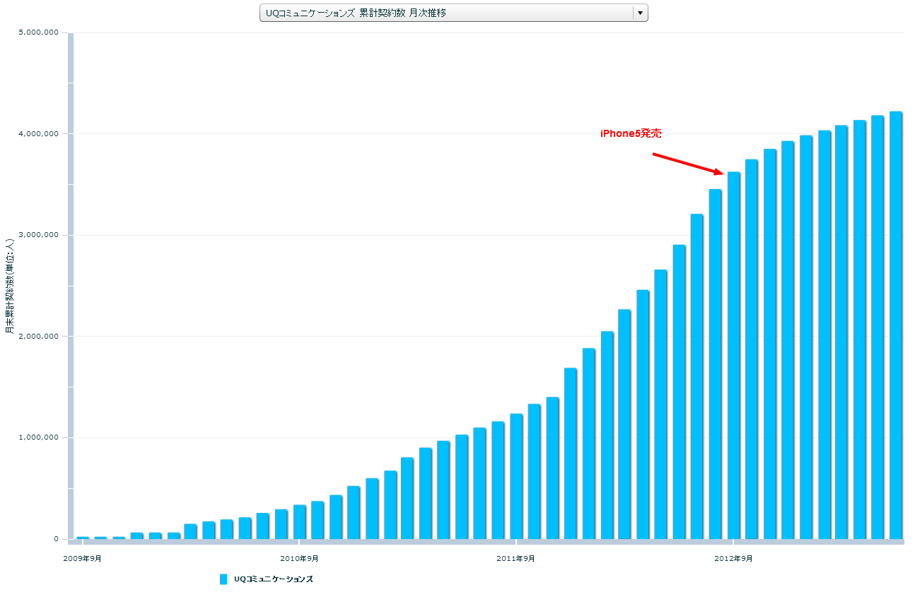
現在 2015年度第1四半期 全体契約者数 11,240,700

Slide 14


Slide 15
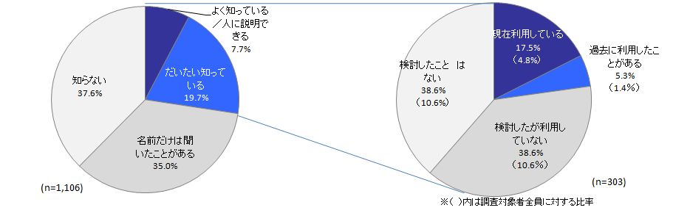
NTTコム リサーチ SIM利用率
SIMカード調査 認知度7.7% 利用率4.8％

Slide 16
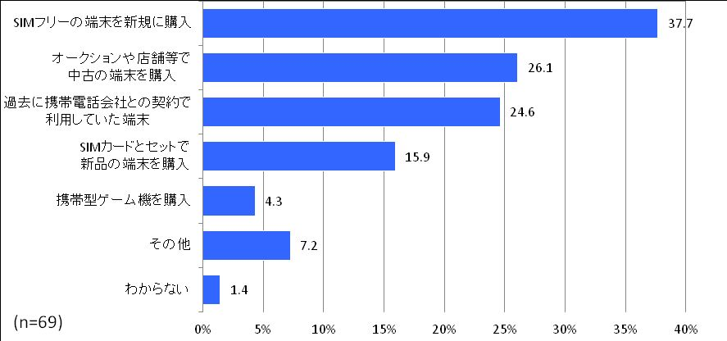
SIMフリー 評判

Slide 17

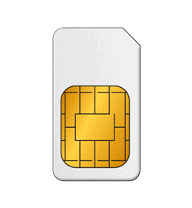



一括
安い
高い
月額
Notes:
An explanation of the services that exist that exchange
money for a service/good

Slide 18

2年契約 月額4,380円
その後、月額19,000円
*通信料の上限はないが、3日あたり3GB制限がある

Slide 19


Slide 21
現状韓国客フローサブタイトル
現状
理想
肌質を鏡でチェック
自分の肌質を
測定してくれる
買いに行く
その日にあった
自分だけの化粧水をゲット
自分の肌質にだいたいあってるものを購入
Aさん
専業主婦
40歳
理想の肌に自動で近づく
季節に合わせる
Notes:
An explanation of the services that exist that exchange
money for a service/good

Slide 22
成長戦略サブタイトル
１年目
２年目
３年目
４年目
５年目
シェア
2%
7%
15%
34%
76%
社数
282社
798社
1809社
4075社
9177社
売上
20億
314億
880億
1995億
4459億
販売 戦略
業界No1 獲得
上位企業 獲得
プロモーションでインバウンド獲得
各業界No1企業に無償配布で事例作り
No1企業の事例を元にNo2以降の上位企業獲得
TVCM、インターネット広告などプロモーションに積極投資しインバウンドで企業獲得
Notes:
An explanation of the services that exist that exchange
money for a service/good

